Slide 1
UVa 1394 And Then There Was One
(LA 3882, ACM/ICPC Tokyo 2007)

Slide 2
UVa 1394 And Then There Was One (Time Limit: 3 seconds)
石頭移除遊戲:
有n個石頭編號從1,2,.., n順時鐘排成環狀,遊戲首先移除編號m石頭,之後順時針數(從1開始數)每第k個石頭移除,到最後剩下一個石頭,請問這顆石頭的編號為何?

Slide 3
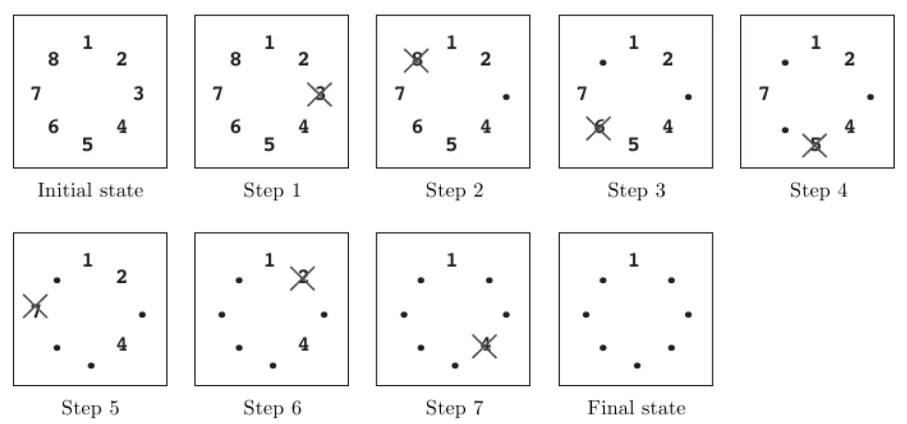
Sample Input
Sample Output
Test Case #1
8 5 3
100 9999 98
10000 10000 10000
0 0 0
1
93
2019
n, k, m
最後一個留下的石頭編號
Test Case #2
Test Case #3
輸入結束
(2 ≤ n ≤ 10000, 1 ≤ k ≤ 10000, 1 ≤ m ≤ n)
Test Case #1
Step 1: 先從編號m(=3)石頭移除
Step 2以後: 順時針往下數每第k (=5)石頭移除,直到剩下一個石頭。
有編號1至n (=8)順時針排列的n個石頭。

Slide 4
Solution
數學分析找出答案的recurrence formula
避免超時

Slide 5
做法:
為方便處理起見, n個石頭編號1,2,…,n視為編號0,1, 2,…, n-1,因為石頭排成環狀關係,採用%計算,算出最後結果時編號再加1回來。
推導連續兩步驟間位置關係,算出結果編號。
不能直接模擬一步一步移除石頭,這樣會超時。

Slide 6













n = 8, k = 5, m = 3
$$×$$
$$×$$
$$×$$
$$×$$
$$×$$
$$×$$
$$×$$
m-1
2
7
5
4
6
1
3
k個數
k個數
k個數
m m+1 m+2 m+3 m+4
m+5 m+6
6 0 1 3 4
$$×$$
$$×$$
⓪①
0
⓪
3 4 5 6 7 0 1
⓪①②③④⑤⑥
0 1 3 4 5 6
⓪①②③④⑤
⓪①②③④
6 0 1 3
⓪①②③
0 1 3
⓪①②
3 0
$$×$$
$$×$$
$$×$$
$$×$$

Slide 7
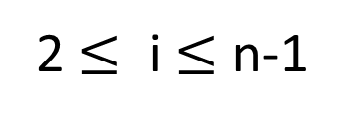
n = 8, k = 5, m = 3
$$×$$
$$×$$
$$×$$
$$×$$
$$×$$
$$×$$
$$×$$
m-1
2
7
5
4
6
1
3
k個數
k個數
k個數
m m+1 m+2 m+3 m+4
m+5 m+6
3 4 5 6 7 0 1
⓪①②③④⑤⑥
⓪①②③④⑤
⓪①②③④
$$×$$
⓪①②③
⓪①②
$$×$$
⓪①
⓪
$$×$$
f(1)=0
f(2)=(f(1)+5)%2=1
f(3)=(f(2)+5)%3=0
$$×$$
$$×$$
$$×$$
f(4)=(f(3)+5)%4=1
由在i-1石頭階段位置f(i-1)推出在i個石頭階段時的位置f(i)
f(5)=(f(4)+5)%5=1
f(6)=(f(5)+5)%6=0
f(7)=(f(6)+5)%7=5
f(i)=(f(i-1)+k)%i
2$≤$ i $≤$ n-1
f(n)=(f(n-1)+m)%n=(f(7)+3)%8=0
最後留下的石頭編號: f(n)+1=1

Slide 8
n = 8, k = 5, m = 3
$$×$$
$$×$$
$$×$$
$$×$$
$$×$$
$$×$$
$$×$$
m-1
2
7
5
4
6
1
3
k個數
k個數
k個數
m m+1 m+2 m+3 m+4
m+5 m+6
6 0 1 3 4
$$×$$
$$×$$
⓪①
0
⓪
3 4 5 6 7 0 1
⓪①②③④⑤⑥
0 1 3 4 5 6
⓪①②③④⑤
⓪①②③④
6 0 1 3
⓪①②③
0 1 3
⓪①②
3 0
$$×$$
f(1)=0
f(2)=(f(1)+5)%2=1
f(3)=(f(2)+5)%3=0
$$×$$
$$×$$
$$×$$
f(4)=(f(3)+5)%4=1
由在i-1石頭階段位置f(i-1)推出在i個石頭階段時的位置f(i)
f(5)=(f(4)+5)%5=1
f(6)=(f(5)+5)%6=0
f(7)=(f(6)+5)%7=5
f(i)=(f(i-1)+k)%i
2$≤$ i $≤$ n-1
f(n)=(f(n-1)+m)%n=(f(7)+3)%8=0
最後留下的石頭編號: f(n)+1=1

Slide 9

0
1
2
3
.
.
.
k-1
k
k+1
.
.
X
.
.
.
i-1
0
1
2
3
.
.
f(i-1)
.
.
.
.
.
.
i-2
位置對應關係
第k個移除
$$×$$
0
1
2
.
f(i-1)
.
.
.
i-2
X=f(i)=(f(i-1)+k)%i

Slide 10

$$×$$
m-1
m
m+1
m+2
m+3
.
.
m+(k-1)
m+k
m+(k+1)
.
.
X
.
.
.
Step 1:編號m-1移除
位置對應關係
0
1
2
3
.
.
k-1
k
k+1
.
.
f(n-1)
.
.
.
.
n-1
X=f(n)=(f(n-1)+m)%n

Slide 11
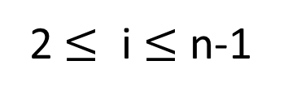
結論:
f(1)=0
f(i)=(f(i-1)+k)%i,
2$≤$ i $≤$ n-1
f(n)=(f(n-1)+m)%n
最後留下的石頭編號: f(n)+1

Slide 12
#include<cstdio>
#include<cstring>
#include<iostream>
#include<algorithm>
using namespace std;
const int MAXN = 10010;
int n , m , k , f[MAXN];
int main() {
freopen("1394.in","r",stdin);freopen("1394.out","w",stdout);
while(scanf("%d%d%d" , &n,&k,&m) && n+m+k) {
f[1] = 0;
for(int i = 2 ; i < n ; i++)
f[i] = (f[i-1]+k)%i;
f[n] = (f[n-1]+m)%n;
printf("%d\n" , f[n]+1);
}
return 0;
}
UVa 1394 Code (1/1)

